Slide 2
Chatpter 06 하위 설계
01 모듈 설계
02 소프트웨어 개발 방법과 설계
03 객체지향의 주요 개념과 특징
04 클래스간의 관계와 설계 원칙
요약
연습문제

Slide 3
하위 설계 중 모듈 설계에 대해 살펴본다.
모듈의 독립성을 측정하는 응집도과 결합도에 대해 알아본다.
프로세스, 데이터, 객체지향 방법의 특성을 비교하여 살펴본다.
객체지향의 기본 개념과 원리에 대해 알아본다.
클래스 간의 관계와 설계 원칙에 대해 알아본다.

Slide 4
Section 01 모듈 설계

Slide 5
1. 모듈과 모듈화의 이해(1)
요구 분석 단계
DFD(구조적 방법), ERD(정보공학 방법), usecase diagram(객체지향 방법)
요구 분석 명세서
상위 설계(아키텍처 설계)
전체 구조를 파악하여 표현
하위 설계(아키텍처 설계)
상세한 내용을 다루는 모듈 설계

Slide 6
1. 모듈과 모듈화의 이해(2)
모듈화
소프트웨어 개발에서 큰 문제를 작은 단위로 나누는 것
모듈
‘규모가 큰 것을 여러 개로 나눈 조각’
‘소프트웨어 구조를 이루는 기본적인 단위’
‘하나 또는 몇 개의 논리적인 기능을 수행하기 위한 명령어들의 집합’
독립 프로그램도 하나의 모듈, 함수(메서드)들도 하나의 모듈

Slide 7
1. 모듈과 모듈화의 이해(3)
모듈화의 특징
• 다른 것들과 구별될 수 있는 독립적인 기능을 갖는 단위이다.
• 유일한 이름이 있어야 한다.
• 독립적으로 컴파일이 가능하다.
• 모듈에서 또 다른 모듈을 호출할 수 있다.
• 다른 프로그램에서도 모듈을 호출할 수 있다.
모듈화의 형태
• 용도가 비슷한 것끼리 묶어놓은 라이브러리 함수, 그래픽 함수
• 추상화된 자료, subroutine, procedure, object, method

Slide 8
1. 모듈과 모듈화의 이해(4)
좋은 모듈 설계를 위한 원칙
• 모듈 간의 결합^{coupling}은 느슨하게^{loosely}
• 모듈 내 구성 요소들 간의 응집^{cohesion}은 강하게^{strongly}
모듈화의 장점
• 분할과 정복^{divide and conquer}의 원리가 적용되어 복잡도 감소한다.
• 문제를 이해하기 쉽게 만든다.
• 변경하기 쉽고, 변경으로 인한 영향이 적다.
• 유지보수가 용이하다.
• 프로그램을 효율적으로 관리할 수 있다.
• 오류로 인한 파급효과를 최소화할 수 있다.
• 설계 및 코드를 재사용할 수 있다.

Slide 9
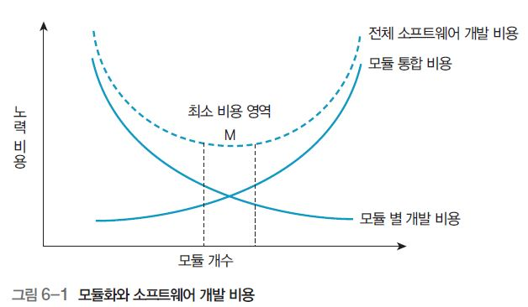
1-1 모듈화와 소프트웨어 개발 비용

Slide 10
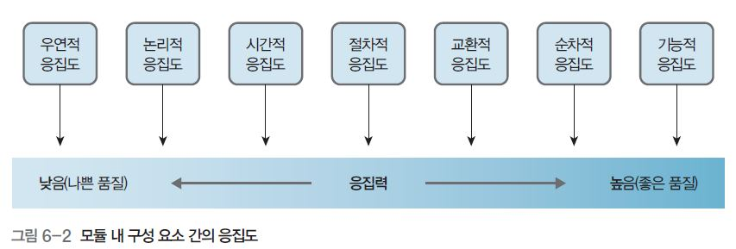
2. 응집도
응집도^{cohesion}
모듈 내부에 존재하는 구성 요소들 사이의 밀접한 정도
하나의 모듈 안에서 구성 요소들 간에 똘똘 뭉쳐 있는 정도로 평가

Slide 11
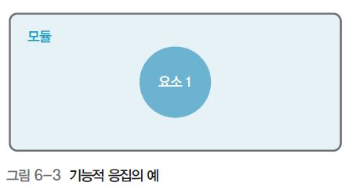
2-1 기능적 응집
기능적 응집^{functional cohesion}
함수적 응집
응집도가 가장 높은 경우이며 단일 기능의 요소로 하나의 모듈을 구성

Slide 12
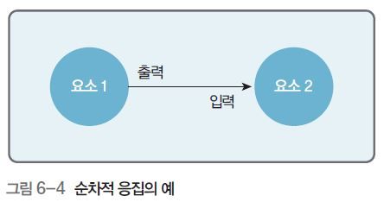
2-2 순차적 응집
순차적 응집^{sequential cohesion}
[그림 6-4]처럼 A 요소의 출력을 B 요소의 입력으로 사용하므로 두 요소가 하나의 모듈을 구성한 경우
두 요소가 아주 밀접하므로 하나의 모듈로 묶을 만한 충분한 이유가 된다.

Slide 13
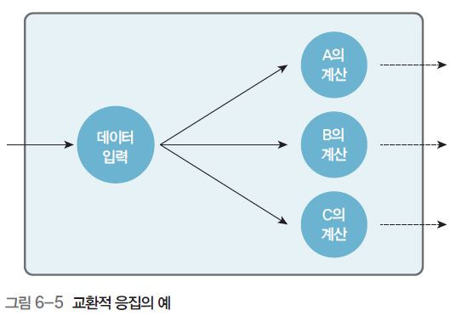
2-3 교환적 응집
교환적 응집^{communication cohesion}
정보적 응집
[그림 6-5]처럼 같은 입력을 사용하는 구성 요소들을 하나의 모듈로 구성
구성 요소들이 동일한 출력을 만들어낼 때도 교환적 응집
요소들 간의 순서는 중요하지 않다.

Slide 14
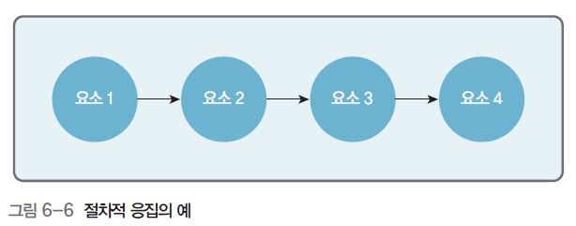
2-4 절차적 응집
절차적 응집^{procedural cohesion}
[그림 6-6]처럼 순서가 정해진 몇 개의 구성 요소를 하나의 모듈로 구성
순차적 응집과 다른 점: 어떤 구성 요소의 출력이 다음 구성 요소의 입력으로 사용되지 않고, 순서에 따라 수행만 된다는 것

Slide 15
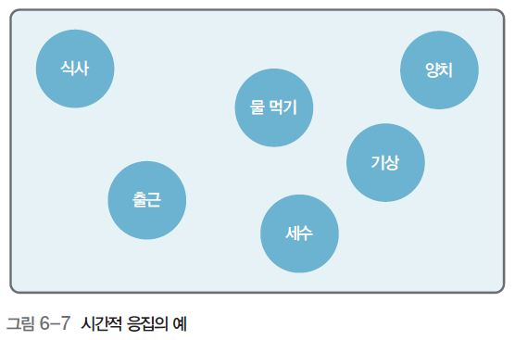
2-5 시간적 응집
시간적 응집^{temporal cohesion}
모듈 내 구성 요소들의 기능도 다르고, 한 요소의 출력을 입력으로 사용하는 것도 아니고, 요소들 간에 순서도 정해져 있지 않다.
But!
그 구성 요소들이 같은 시간대에 함께 실행된다는 이유로 하나의 모듈로 구성

Slide 16
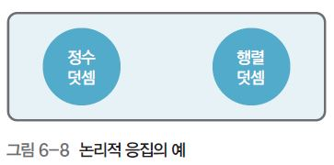
2-6 논리적 응집
논리적 응집^{logical cohesion}
모듈 간 순서와 무관, 한 모듈의 출력을 다른 모듈의 입력으로 사용하는 것도 아님
But!
요소들 간에 공통점이 있거나 관련된 임무가 존재하거나 기능이 비슷하다는 이유로 하나의 모듈로 구성
• 비슷한 기능(입출력) : scanf( ), printf( )를 결합시킨 입출력 모듈
• 공통점(덧셈) : 정수의 덧셈과 행렬의 덧셈을 결합시킨 덧셈 모듈
• 공통점(출력) : 단말기 출력 기능과 파일 출력 기능을 결합시킨 출력 모듈

Slide 17
2-7 우연적 응집
우연적 응집^{coincidental cohesion}
구성 요소들이 말 그대로 우연히 모여 구성
특별한 이유 없이, 크기가 커 몇 개의 모듈로 나누는 과정에서 우연히 같이 묶인 것

Slide 18
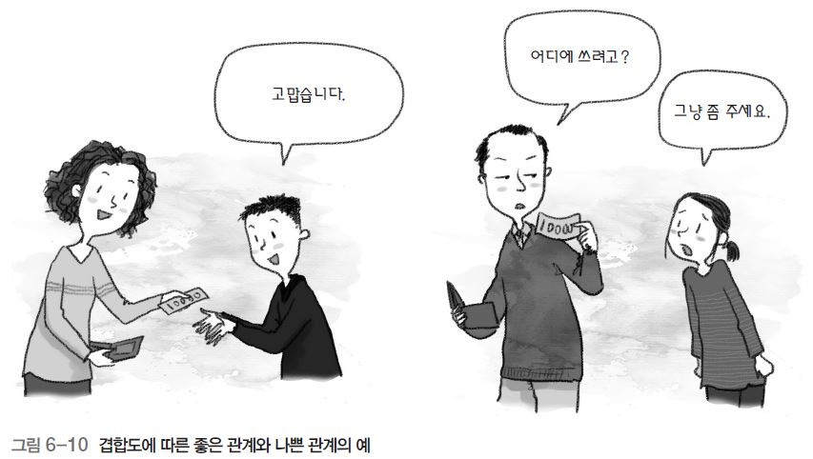
3. 결합도(1)
좋은 관계와 나쁜 관계

Slide 19
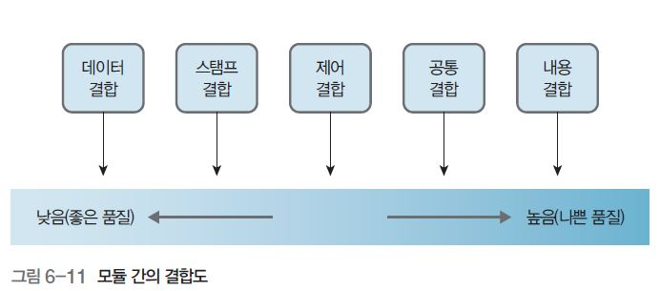
3. 결합도(2)
결합도^{coupling}
모듈과 모듈 사이의 관계에서 관련 정도
하나의 모듈 안에서 구성 요소들 간에 똘똘 뭉쳐 있는 정도로 평가
좋은 설계: loosely coupled
∵ 상호 의존성이 줄어 모듈의 독립성이 높아지고, 모듈 간에 영향이 적기 때문

Slide 20
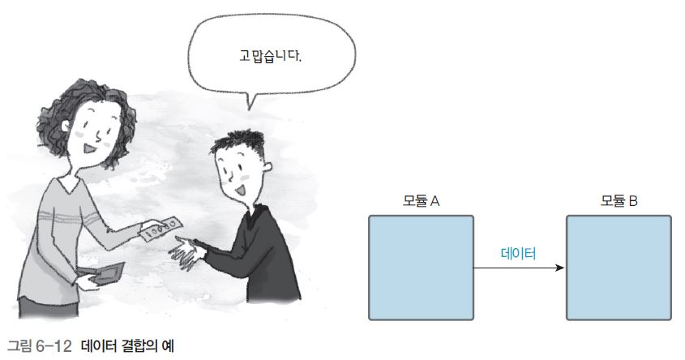
3-1 데이터 결합
데이터 결합^{data coupling}
가장 좋은 모듈 간 결합
모듈들이 매개변수를 통해 데이터만 주고받음으로써 서로 간섭을 최소화하는 관계
모듈 간의 독립성 보장
관계가 단순해 하나의 모듈을 변경했을 때 다른 모듈에 미치는 영향이 아주 적음

Slide 21
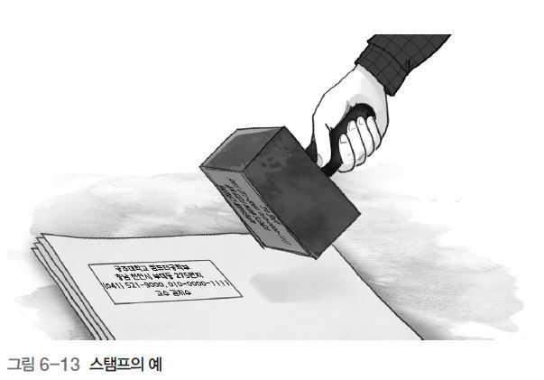
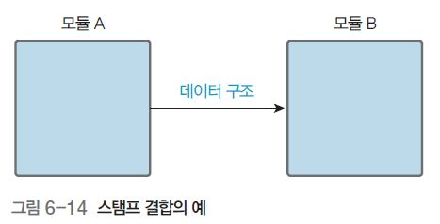
3-2 스탬프 결합
스탬프 결합^{stamp coupling}
두 모듈 사이에서 정보를 교환할 때 필요한 데이터만 주고받을 수 없고 스탬프처럼 필요 없는 데이터까지 전체를 주고받아야 하는 경우
레코드나 배열 같은 데이터 구조, C 언어의 구조체(struct)

Slide 22
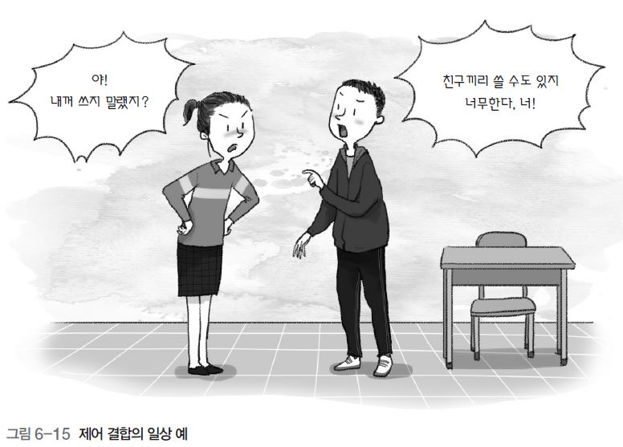
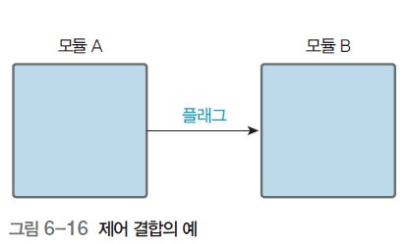
3-3 제어 결합
제어 결합^{control coupling}
제어 플래그^{flag}를 매개변수로 사용하여 간섭하는 관계
호출하는 모듈이 호출되는 모듈의 내부 구조를 잘 알고 논리적 흐름을 변경하는 관계
정보은닉을 크게 위배하는 결합으로, 다른 모듈의 내부에 관여하여 관계가 복잡해진다.

Slide 23
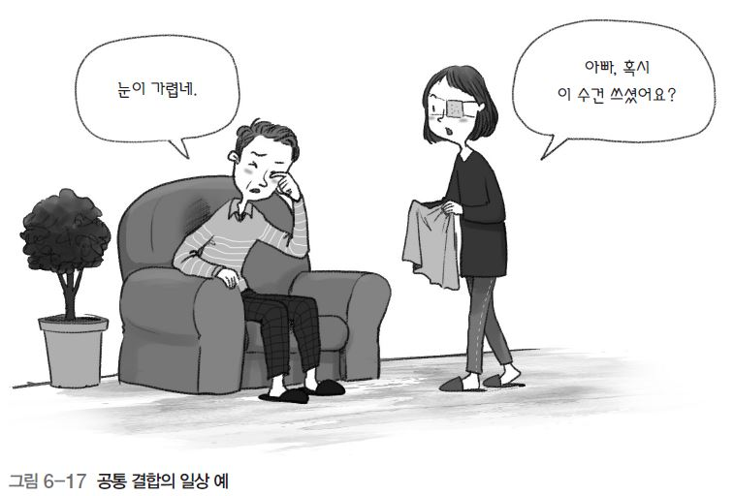
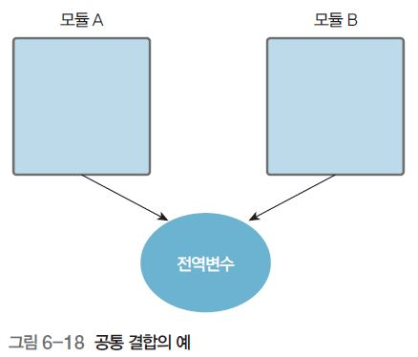
3-4 공통 결합
공통 결합^{common coupling}
모듈들이 공통 변수(전역변수)를 같이 사용하여 발생하는 관계
문제점: 변수 값이 변하면 모든 모듈이 함께 영향을 받는다는 것

Slide 24
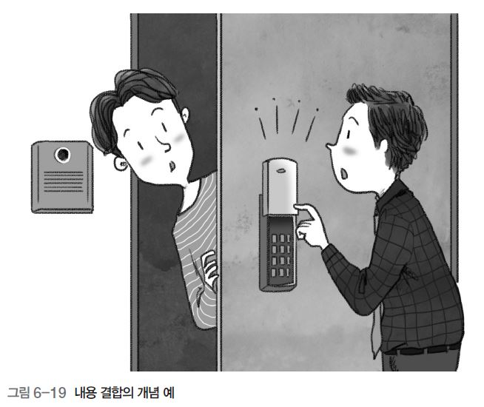
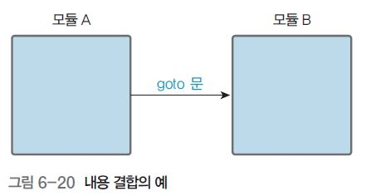
3-5 내용 결합
내용 결합^{content coupling}
모듈 간에 인터페이스를 사용하지 않고 직접 왔다 갔다 하는 경우의 관계
상대 모듈의 데이터를 직접 변경할 수 있어 서로 간섭을 가장 많이 하는 관계
C 언어의 goto 문

Slide 25
3-6 모듈 간의 좋은 관계
바람직한 설계
모듈 간에는 꼭 필요한 데이터만 주고받도록
적은 인터페이스의 수를 통한 약한 결합 유지
매개변수로 제어 플래그보다 데이터를 사용 유지보수 용이성 향상
낮은 결합도!
높은 응집도!

Slide 26
Section 02 소프트웨어 개발 방법과 설계

Slide 27
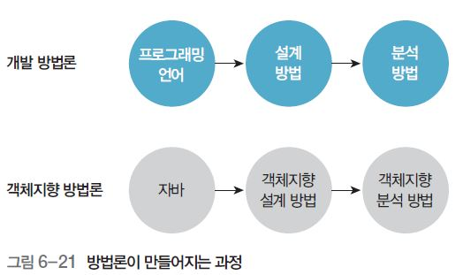
1. 방법론이 만들어지는 과정

Slide 28
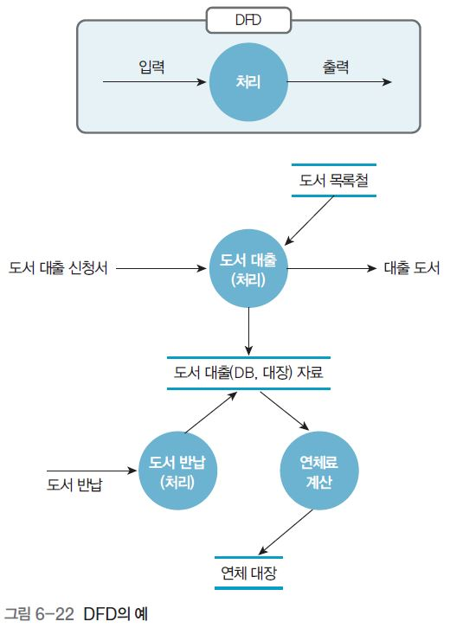
2. 프로세스 지향 방법(1)
procedural approach^{process oriented approach}
처리순서를 구조화하는 방법
대표적인 모델 기법: DFD(Data Flow Diagram)

Slide 29
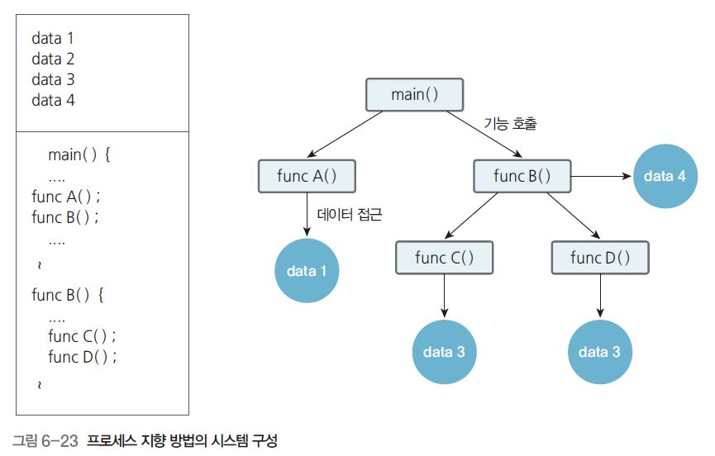
2. 프로세스 지향 방법(2)
프로세스 지향 방법의 구성
기능이 중심(우선)이 되고 그 기능을 수행하는 데 필요한 데이터가 참조되는 형태로 구성

Slide 30
2. 프로세스 지향 방법(3)
프로세스 지향 방법의 특징
프로세스와 데이터의 분리
실세계를 컴퓨터 처리 방식으로 표현
함수 중심(우선)으로 모듈 구성

Slide 31
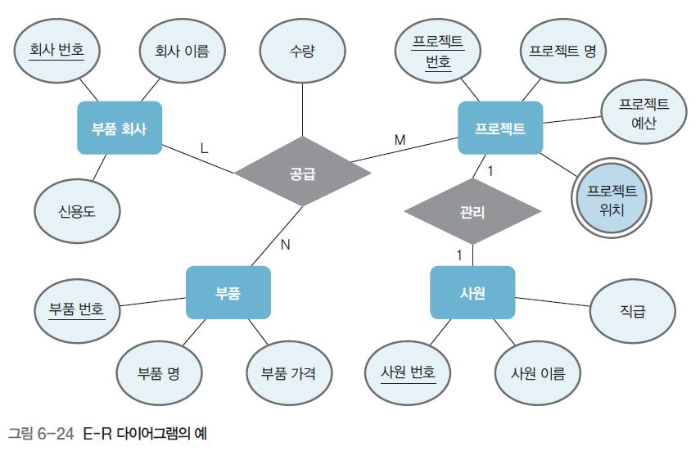
3. 데이터 지향 방법
데이터 지향 방법^{data oriented approach}
시스템이 취급하는 데이터에 관심, 즉 데이터가 중심(우선)이 되어 데이터를 구조화
대표적 소프트웨어 개발 방법론: 정보공학 방법론
DB 설계를 위한 대표적 모델 표기법: E-R^{Entity-Relationship} 다이어그램

Slide 32
4. 프로세스 지향 방법과 데이터 지향 방법의 문제점
변경이 미치는 영향이 큼
프로세스와 데이터를 각각 별개의 것으로 파악하기 때문
프로그램의 복잡도 증가
함수와 데이터가 분리되어 있기 때문
프로그램 변경 시 프로그램 구조 파악 필요
프로그래머는 프로그램의 구조와 영향을 미치는 곳도 파악해야 함
재사용의 어려움
프로세스와 데이터가 분리된 구조 때문

Slide 33
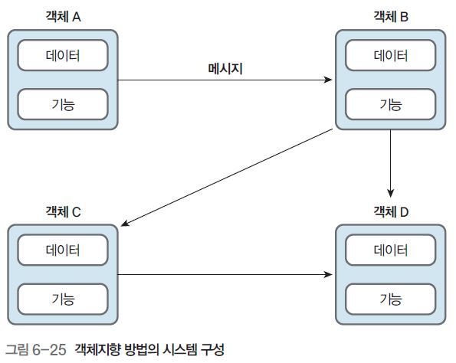
5. 객체 지향 방법(1)
객체지향 방법^{object-oriented approach}
프로세스 지향 방법과 데이터 지향 방법의 문제점을 해결하기 위해 고안
기능이나 데이터 대신 객체가 중심이 되어 개발
데이터(속성)를 가장 먼저 찾고 그 데이터를 조작하는 메서드(함수)를 찾아 그 둘을 객체라는 이름으로 묶어 그 객체를 중심으로 모듈을 구성

Slide 34
5. 객체 지향 방법(2)
객체지향 방법의 특징
• 실세계를 사람이 생각하는 방식으로 표현한다.
• 임의로 데이터에 접근할 수 없다.
• 시스템은 객체들의 모임이다
• 요구 사항 변경에 유연하게 대처할 수 있다
• 확장성과 재사용성이 높아진다.
• 추상화를 통해 생산성과 품질이 높아진다

Slide 35
Section 03 객체지향의 주요 개념과 특징

Slide 36
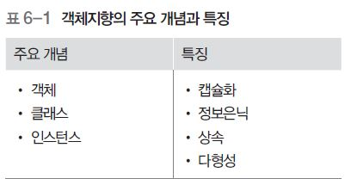
1. 객체(1)

Slide 37
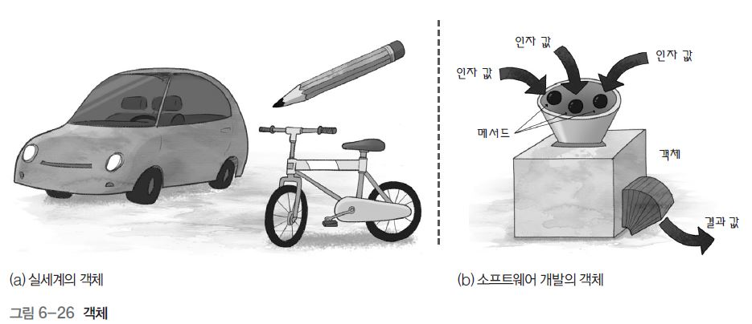
1. 객체(2)
객체(^{object})
실세계에 존재하거나 생각할 수 있는 것들
사전에 나와 있는 명사뿐 아니라 동사의 명사형까지도 모두 객체
인간이 생각하고 표현할 수 있는 모든 것

Slide 38
1. 객체(3)
관점에 따른 객체의 이해
모델링 관점 : 객체는 명확한 의미를 담고 있는 대상 또는 개념
프로그래머 관점 : 객체는 클래스에서 생성된 변수
소프트웨어 개발 관점 : 객체는 ‘데이터+메서드’ 형태의 소프트웨어 모듈
객체지향 프로그래밍 관점 : 객체는 속성^{attribute}과 메서드^{method} 용어로 구현
개발 관점에서의 객체의 특성
식별자^{identity} 존재 : 객체를 구별하는 유일한 식별자를 갖는다.
상태^{state} 존재 : 자료구조에 해당하는 상태를 갖는다.
메서드 존재 : 연산을 수행할 수 있는 행위에 해당하는, 잘 정의된 메서드를 갖는다.
클래스로 선언 및 사용 : 객체는 비슷한 객체의 구조와 행위가 클래스로 선언되어 사용

Slide 39
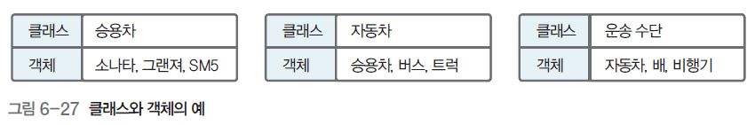
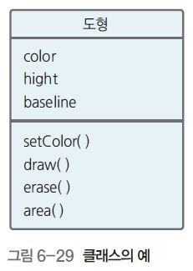
2. 클래스(1)
클래스
클래스^{class}는 공통되는 것들을 묶어서 대표적인 이름을 붙인 것
클래스가 개념적이라면, 객체는 구체적
데이터뿐 아니라 이 데이터에서 수행되는 메서드까지 포함해서 묶어놓은 것

Slide 40
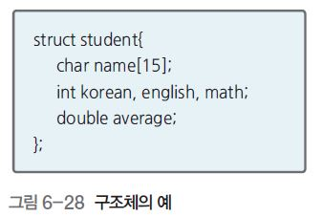
2. 클래스(2)
구조체
서로 연관된 자료들만 모아놓은 것
[구조체의 구성]
• struct : 구조체를 나타내는 예약어
• student : 구조체 태그명
• 구조체 멤버 : name, korean, english, math, average

Slide 41
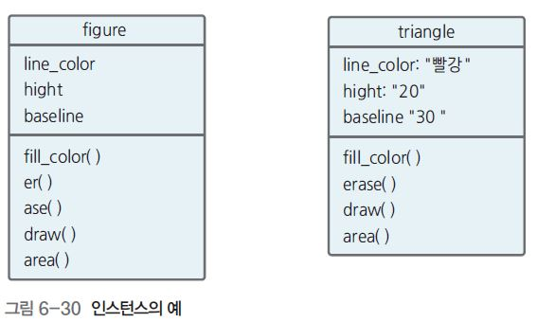
3. 인스턴스
인스턴스^{instance}
같은 클래스에 속하는 개개의 객체로, 하나의 클래스에서 생성된 객체
클래스가 구체화되어, 클래스에서 정의된 속성과 성질을 가진 실제적인 객체로 표현된 것
인스턴스화^{instantiation} : 추상적인 개념인 클래스에서 실제 객체를 생성하는 것

Slide 42
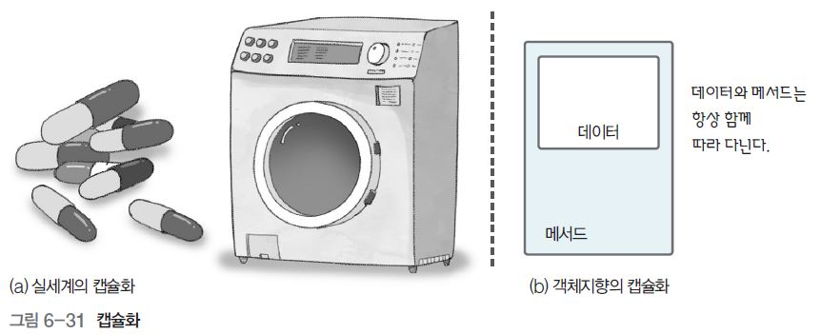
4. 캡슐화(1)
캡슐화^{encapsulation}
사용자들에게 해당 객체의 기능(서비스)과 사용법만 제공하고 내부는 감추어(변경할 수 없게 함) 쉽게 사용할 수 있게 하는 개념
객체 내부에 서로 관련된 데이터와 그 데이터를 조작할 수 있는 메서드를 같이 포장하는 방식으로 그 안에 포함된 메서드만 사용하여 데이터 값을 변경할 수 있는 구조

Slide 43
4. 캡슐화(2)
캡슐화의 장점
데이터 보호
추상화 용이
제공자와 이용자를 명확히 분리
이용자에게 편리성 제공
사용법이 쉬움
변화에 대한 국지적 영향
객체 간의 독립성 보장
변경 용이성과 재사용성 증대

Slide 44
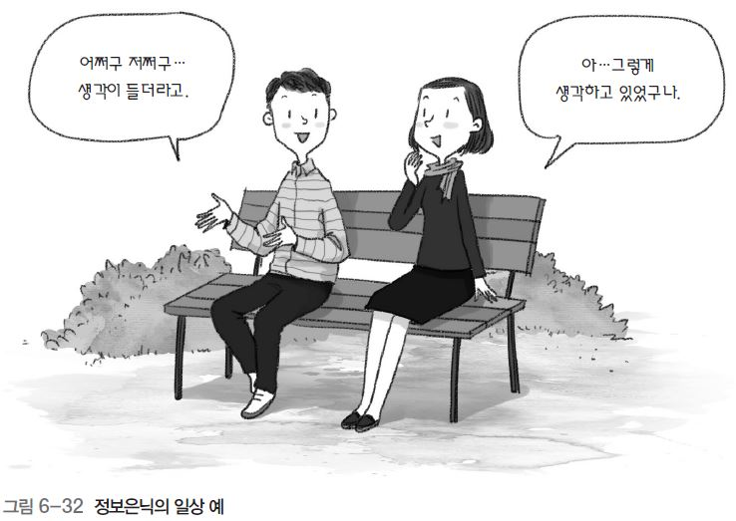
5. 정보은닉(1)

Slide 45
5. 정보은닉(2)
정보은닉^{information hiding}
외부(다른 객체)에서 객체의 내부(데이터)를 들여다볼 수 없다는 개념
다른 객체가 한 객체 내의 데이터 값을 직접 참조하거나 접근할 수 없는 구조
인터페이스와 구현의 명확한 분리
각 모듈의 내부 항목에 관한 정보는 감추고, 인터페이스를 통해서만 메시지를 전달
다른 모듈을 변경하지 못함
모듈 안의 자료구조와 메서드에 사용된 알고리즘은 외부에서 그 값을 직접 변경 못함
공개 인터페이스로 정의 된 메서드를 통해서만 접근 가능

Slide 46
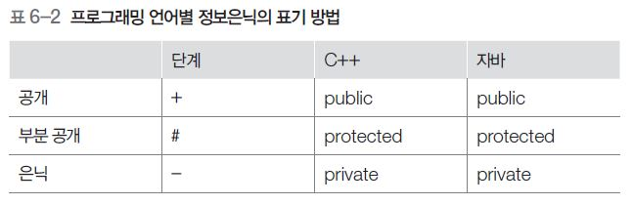
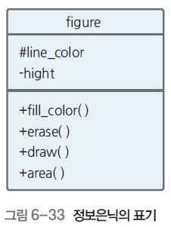
5. 정보은닉(3)
정보은닉의 표기 방법

Slide 47
5. 정보은닉(4)
정보은닉의 특징
블랙박스 역할
인터페이스를 통한 접근
자료구조 변경이 용이
정보은닉 개념 사용의 장점
독립성 향상
수정 용이
이해도 증진
확장성 증가

Slide 48
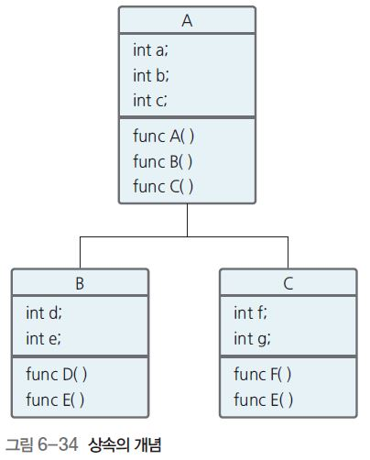
6. 상속(1)
상속^{inheritance}
뭔가를 물려받는다는 의미
상위 클래스^{super class}의 모든 것을 하위 클래스^{sub class}가 물려받아 내 것처럼 사용

Slide 49
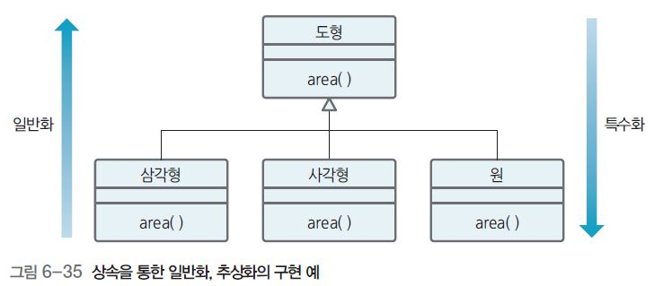
6. 상속(2)
상속의 장점
이해 용이
재사용성 증대
확장 용이
유지보수 용이
추상화 가능

Slide 50
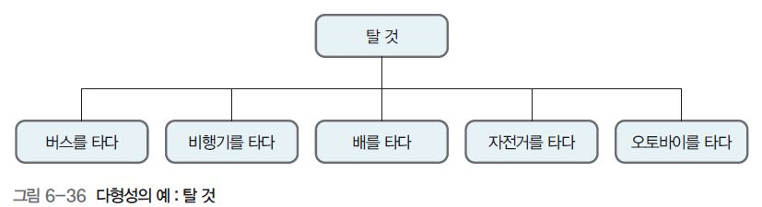
7. 다형성(1)
다형성^{polymorphism}
‘여러 개의 형태를 갖는다’라는 의미의 그리스어에서 유래
poly(하나 이상), morph(형태)가 합성된 단어로 ‘하나 이상의 형태’를 뜻함
다형성 예 1
다음 그림에서 공통점: ‘타다’

Slide 51
7. 다형성(2)
다형성 예 2
C 언어에서 + 기호는 다음 두 가지 용도로 사용된다.
• 연산자^{operator} : 두 수를 더하는 연산자로, ‘3+5’ 형태로 사용
• 연결자^{concatenation} : 문자열을 연결하는 역할을 하며 ‘go+stop’ 형태로 사용
다형성 예 3
‘삼각형 면적을 계산한다’, ‘사각형 면적을 계산한다’, ‘원 면적을 계산한다’의 공통점?
‘면적을 계산한다’
다형성 예 4
‘창문을 열다’, ‘지갑을 열다’, ‘파일을 열다’, ‘은행 계좌를 열다’의 공통점: ‘열다’

Slide 52
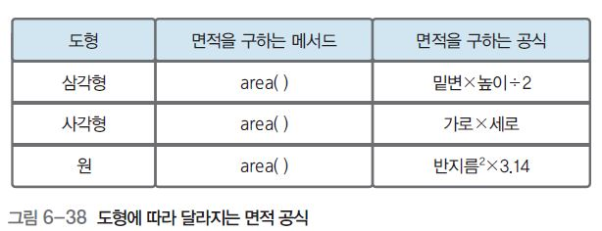
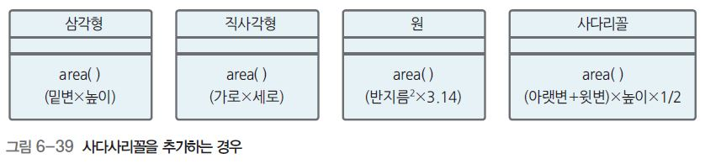
7. 다형성(3)
다형성
같은 이름의 메서드가 객체에 따라 다르게 동작하고, 서로 다른 구현(코드)을 제공
다형성 사용의 장점
쉬운 변경(추가, 삭제), 확장 및 유지보수의 용이

Slide 53
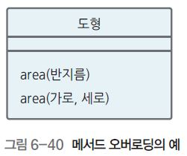
7-1 메서드 오버로딩(1)
메서드 오버로딩^{overloading}
한 클래스에 이름이 동일한 메서드가 중복 정의되어 있는 경우
메서드명이 같은데 어떻게 구별할까?
매개변수 타입이나 개수^{signature}로 구별

Slide 54
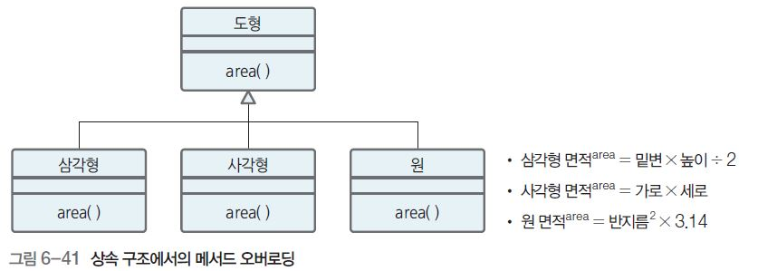
7-1 메서드 오버로딩(2)
연산자 오버로딩
연산자 하나를 다른 용도로 다시 중복 정의하여 사용하는 것
(예) ‘3+5’, ‘go+stop’
상속 구조에서의 메서드 오버로딩
상속 구조에서는 메서드명뿐아니라 매개변수의 타입과 개수까지 같다. 구별 방법?
상위 클래스: 추상 클래스, 추상 클래스내의 메서드: 추상 메서드

Slide 55
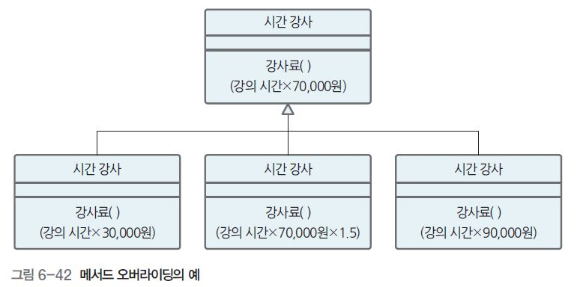
7-2 메서드 오버라이딩
메서드 오버라이딩^{overriding}
메서드 오버로딩: 추상 클래스와 추상 메서드만 사용
메서드 오버라이딩: 추상 클래스와 일반 클래스를 모두 다 사용
상위 클래스에서 정의한 일반 메서드의 구현을 하위 클래스에서 모두 무시하고 다시 재정의해서 사용 가능 상위 클래스의 메서드는 은닉(무시)되고, 하위 클래스의 메서드가 사용

Slide 56
Section 04 클래스 간의 관계와 설계 원칙

Slide 57
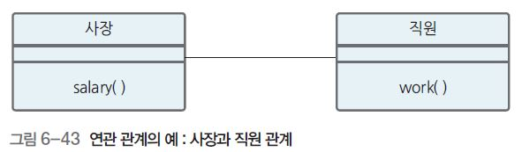
1. 연관 관계
연관 관계^{association relationship}
서로 알고 지내는 관계로, 하나의 클래스가 또 다른 클래스를 인지하고 있음을 의미
두 클래스는 서로 메시지를 주고받으며 이용하는 관계
연관 관계: 클래스 사이에서 발생, 링크(link): 객체 사이에서의 이용 관계

Slide 58
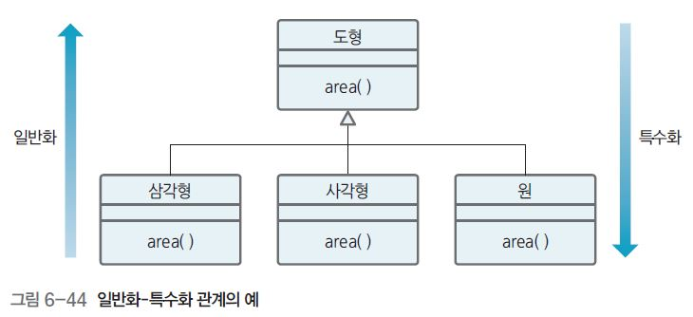
2. 일반화-특수화 관계
일반화-특수화 관계(IS-A, generalization-specialization relationship)
두 클래스 간의 상속 관계
하위 클래스는 상위 클래스의 각 속성과 메서드를 모두 상속받아 사용 가능
하위 클래스: 원래 가지고 있던 속성과 연산+물려받은 속성과 연산까지 모두 사용

Slide 59
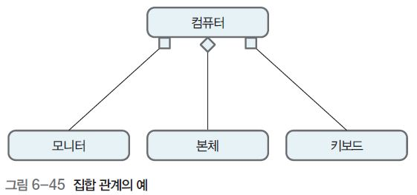
3. 집합 관계
집합 관계^{aggregation relationship}
연관 관계를 더 구체적으로 나타낸 것
거대한 객체 하나를 소규모 객체 여러 개로 구성할 때 발생
전체와 부분 관계 성립
집합 관계에 속한 부분 객체는 다른 곳에서도 공유 가능

Slide 60
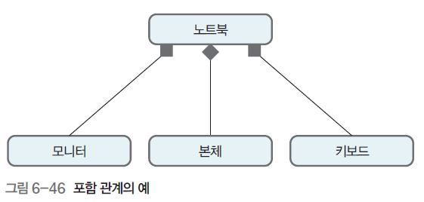
4. 포함 관계
포함 관계^{composition relationship}
전체 객체에 완전히 전속되어 독립된 객체로 존재할 수 없는 부분 객체가 존재하는 관계
포함 관계의 부분 객체들은 전체 객체가 없어지면 같이 없어짐
(예) 잉크가 떨어진 볼펜의 볼펜심만 따로 갈지 못해 통째로 버려야 하는 경우

Slide 61
5. 클래스 설계 원칙
① 단일 책임 원칙(SRP: Single-Responsibility Principle)
클래스를 변경해야 하는 이유는 오직 하나여야 한다.
② 개방 폐쇄의 원칙(OCP: ^{Open-Closed Principle})
확장(상속)에는 열려 있어야 하고 변경에는 닫혀 있어야 한다.
③ 리스코프 교체의 원칙(LSP: ^{Liskov Substitution Principle})
기반 클래스는 파생 클래스로 대체할 수 있어야 한다.
④ 의존 관계 역전의 원칙(DIP: ^{Dependency Inversion Principle})
클라이언트는 구체 클래스가 아닌 추상 클래스(인터페이스)에 의존해야 한다.
⑤ 인터페이스 분리의 원칙(ISP: Interface Segregation Principle)
하나의 일반적인 인터페이스보다는 구 체적인 여러 개의 인터페이스가 낫다.

Slide 62
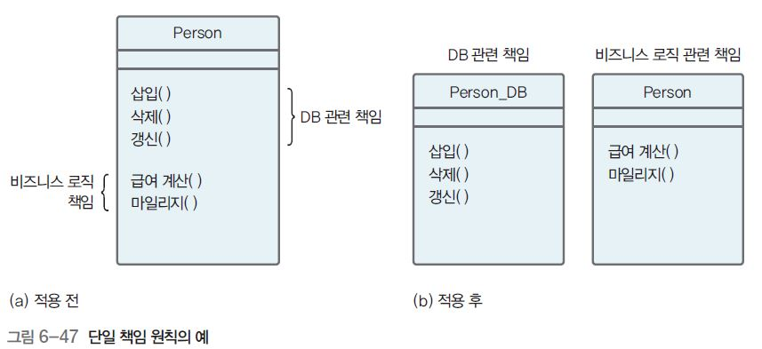
5-1 단일 책임 원칙
클래스를 변경해야 하는 이유는 단 하나여야 한다
좋은 설계: 모듈의 응집도를 높이고, 결합도를 낮추는 설계
단일 책임 원칙: ‘클래스는 한 가지 책임(기능)만 갖도록 설계하자’
만일 클래스에 두 개의 책임(기능)이 존재한다면: 두 개의 클래스로 분리하여 변경

Slide 63
5-2 개방 폐쇄의 원칙(1)
확장(상속)에는 열려 있어야 하고 변경에는 닫혀 있어야 한다
개방 폐쇄의 원칙을 지키지 않고 설계하면 어떻게 될까?
이는 하위 클래스의 특정 기능을 상위 클래스에서 미리 구현하는 것과 같다.
이 기능이 필요 없는 다른 하위 클래스에서 강제로 상속받아야 하는 경우가 발생
‘변경에는 닫혀 있어야 한다’?
특정 하위 클래스가 상위 클래스에 있는 공통의 기본 기능을 변경 및 간섭 금지
‘자유로운 상속을 통한 확장과 재사용성’을 추구하기 위한 원칙
자유롭게 상속하려면
추상 클래스와 구체 클래스를 분리

Slide 64
5-2 개방 폐쇄의 원칙(2)
확장(상속)에는 열려 있어야 하고 변경에는 닫혀 있어야 한다
개방 폐쇄의 원칙: ‘클래스를 확장은 쉽게, 변경은 어렵게 설계하자’는 것
(예) ‘개방-확장은 쉽게’: 휴대폰, ‘폐쇄-변경은 어렵게’: 휴대폰 충전기
휴대폰 기종은 바뀌어도 충전기 인테페이스만 같으면 충전기 계속 사용 가능
인터페이스는 자주 바뀌면 안 되고(폐쇄), 그 안은 얼마든지 확장할 수 있는 구조
가능한 방법?
상속

Slide 65
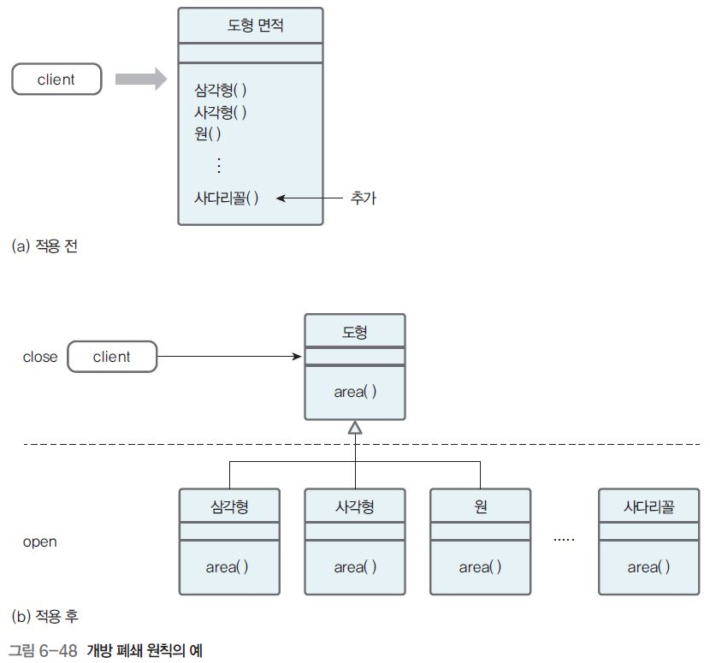
5-2 개방 폐쇄의 원칙(3)
개방 폐쇄의 원칙
변경이 필요한 경우 기존 코드 변경 없이 상속과 확장을 통해 변경
변경 시 영향 축소를 위해 중간에 추상 클래스-인터페이스 같은 완충 장치를 두는 것

Slide 66
5-3 리스코프 교체의 원칙
기반 클래스는 파생 클래스로 대체할 수 있어야 한다
기반 클래스가 들어갈 자리에 파생 클래스를 넣어도 문제없이 잘 작동함을 의미
(예) 문서편집기: 구버전에서 작업한 내용을 신버전에서도 계속 사용할 수 있도록 설계
서브 타입(상속받은 하위 클래스-신버전)은 어디에서나 자신의 기반타입(상위 클래스-구버전)으로 교체할 수 있어야 함을 의미
클래스 설계에서 이 원칙이 중요한 이유?
파생 클래스(신버전)에서 기반 클래스의 모든 메서드(구버전)를 지원하지 않으면 상속의 기본인 IS-A 관계가 성립이 안 되기 때문

Slide 67
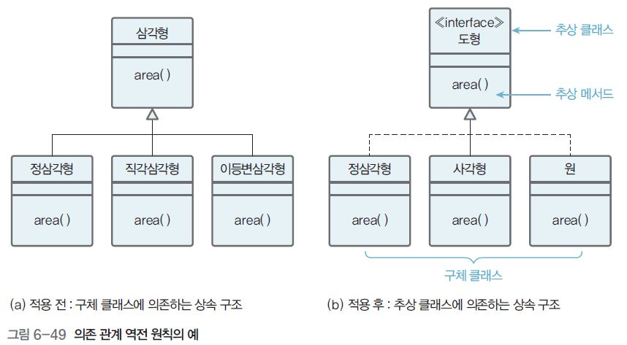
5-4 의존 관계 역전의 원칙
클라이언트는 구체 클래스가 아닌 추상 클래스(인터페이스)에 의존해야 한다
상속개념을 적용할 때 구체 클래스에서 상속을 받는 구조로 설계하지 말라는 것
이유?
구체 클래스는 추상 클래스(인터페이스)보다 변하기 쉽기 때문

Slide 68
5-5 인터페이스 분리의 원칙(1)
하나의 일반적인 인터페이스보다는 구체적인 여러 개의 인터페이스가 낫다
‘클라이언트는 자신이 사용하지 않는 메서드와 의존 관계를 맺으면 안 된다’
인터페이스를 분리하면?
시스템 확장 시 변화의 폭을 필요한 기능에 대한 변경이나 확장으로 제한 가능
많은 메서드로 인한 가독성 및 높은 결합도의 문제 해결
※ 클래스 분리 아님
각 클라이언트에 맞는 인터페이스만 분리

Slide 69
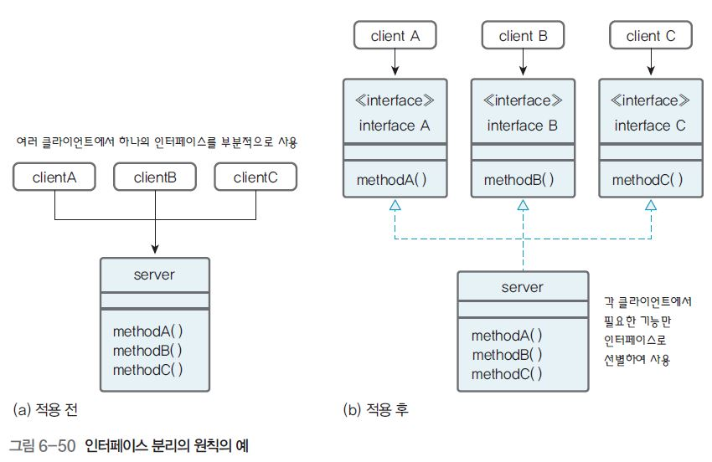
5-5 인터페이스 분리의 원칙(2)
하나의 일반적인 인터페이스보다는 구체적인 여러 개의 인터페이스가 낫다

